Slide 1
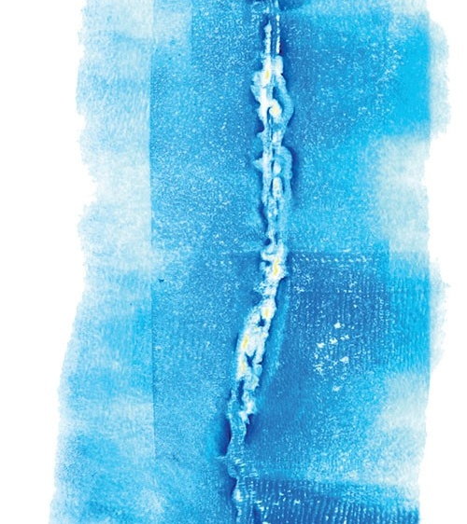
Jizva
bp4803 Kineziologie, algeziologie a odvozené techniky diagnostiky a terapie 1
Mgr. Zuzana Kršáková

Slide 2
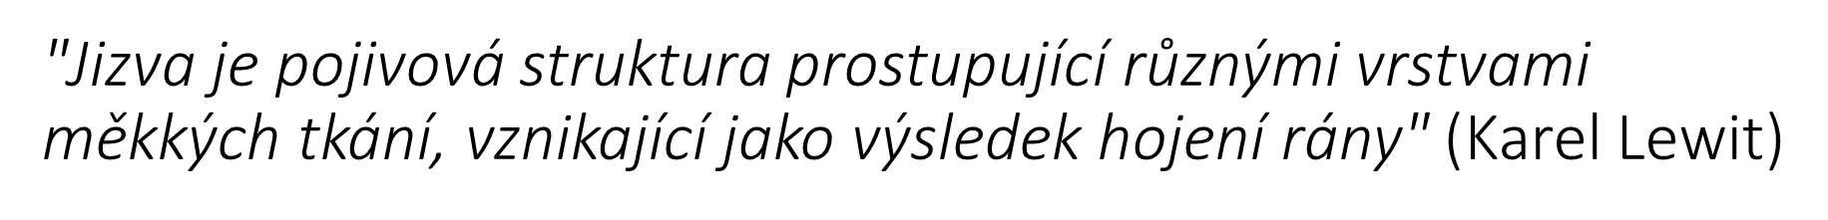
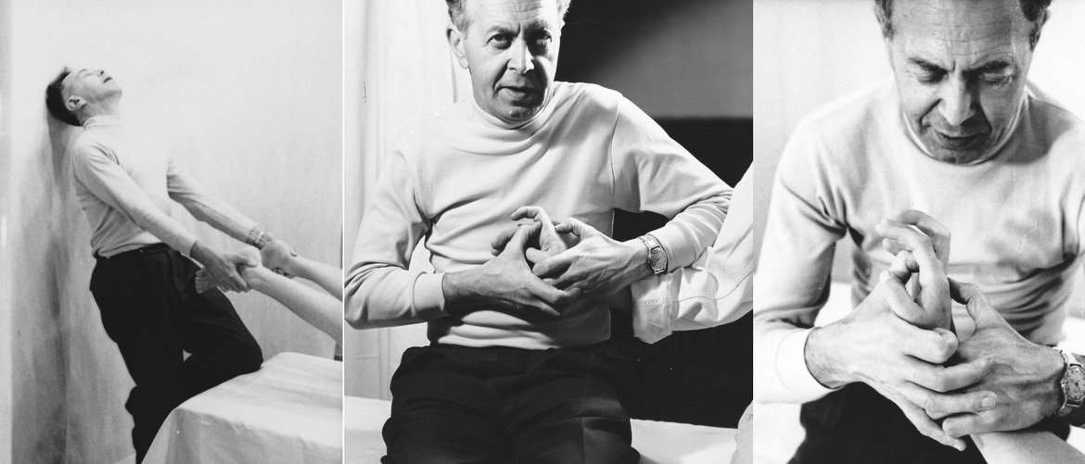
https://fyzioterapie.utvs.cvut.cz/document/show/id/272/

Slide 3
Jizva - rozdělení
Liší se histologickou stavbou i vlastnostmi od zdravé i poraněné tkáně
Je tzv. regenerát - méně hodnotná tkáň vyplňující předchozí defekt
Morfologie jizvy je závislá na způsobu hojení rány
Rozdělení:
Dle hloubky postižení:
Povrchová jizva (kůže-podkoží)
Hluboká jizva (zasahuje hlouběji - fascie/sval/šlachy...)
Dle časového korelátu:
Akutní
Subakutní
Chronická

Slide 4
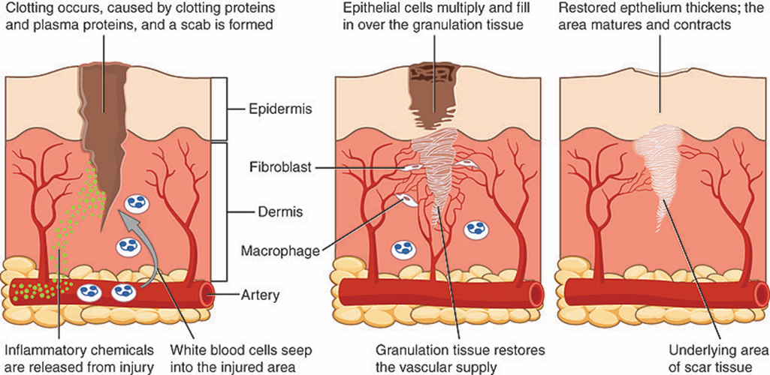
Jizva

Slide 5
Jizva - rozdělení
Dle klinického nálezu:
Normálně zhojená - jemná, pevná, bledě růžová, nepřesahuje úroveň kůže
Patologická - atrofická, hypertrofická nebo keloidní - odchylka od typického hojení
Atrofická jizva - křehká, bledá, snížená mechanická a teplotní odolnost, v oblasti původního traumatu, vznik - snížená produkce kolagenu a redukce ukládání matrix při poruše rovnováhy mezi anabolickými a katabolickými procesy hojení
Hypertrofická jizva - vypouklá, růžově červená, vyvýšená nad okolí kůže, ztluštělá, v oblasti původního traumatu, následek porušení mezi katabol. a anabol. ději ve prospěch anabolických
Keloidní jizva (keloid) - vypouklá, nachově červená, svědivá, výrazně vyvýšena oproti okolí, často zasahuje mimo původní oblast traumatu, často nepříjemně pálí/svědí/bolí, kosmetický problém, vzniká při abnormální depozici kolagenu

Slide 6
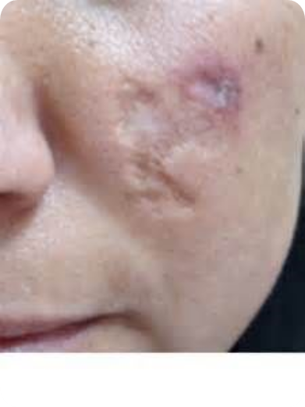
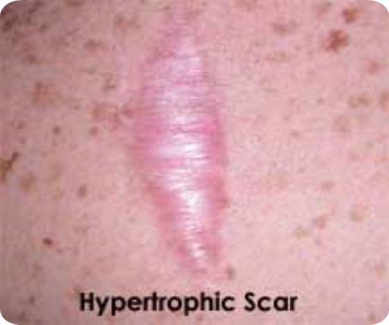
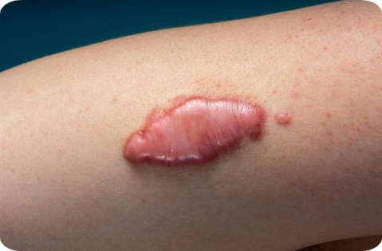

Jizva - rozdělení

Slide 7
Význam jizvy pro pohybový aparát
Pro měkké tkáně je důležitá jejich protažitelnost a vzájemná pohyblivost
Pokud neplatí, může časem dojít ke vzniku bolesti a k funkčním změnám v daném pohybovém segmentu i na vzdálených místech
Aktivní jizva může být jedna z příčin funkčních poruch pohybového aparátu
Není rozhodující, zda je jizva atrofická/keloid/hypertrofická, ale jaká je její lokalizace (oblast fascie, v blízkosti kloubu...) a zda je bolestivá, protažitelná a posunlivá ve všech vrstvách měkkých tkání
Jizva protažitelná do všech směrů, volně se pohybující oproti jednotlivým vrstvám, palpačně nebolestivá = asymptomatická, představuje spíše kosmetický problém

Slide 8
Bolestivá jizva
Při protrahovaném hojení, přetrvávajícím zánětu, chronickém přetížení oblasti jizvy -> uvolňování histaminu, interleukinů typu 1 a 6, prostaglandinů a jiných mediátorů -> vasodilatace kapilár -> rozvoj edému v podkoží + podráždění nociceptorů (receptorů bolesti) -> snížení prahu bolesti a vznik primární hyperestezie (= zvýšena přecitlivělost v oblasti jizvy) = BOLEST
Snížená tolerance termických a mechanických podnětů

Slide 9
Aktivní jizva
Přecitlivělá, bolestivá, špatně protažitelná a posunlivá vůči jednotlivým vrstvám měkkých tkání, palpačně citlivá (často bolestivé body), přítomnost reflexních změn v okolí (HAZ, hypertonus, triggerpointy, fční blokády kloubů), někdy vznik edému (otok) či lymfedému (lymfatický otok)
U hlubokých jizev je špatná posunlivost i vůči kosti, v dutině břišní při palpaci bolestivá resistence
Omezená posunlivosti a protažitelnosti měkkých tkání v okolí jizvy
-> následný vznik fční blokády v daném segmentu -> změnou pohyblivosti kloubu pak vzniká asymetrie svalového napětí mezi antagonistickými skupinami svalů -> šíření do vzdálených míst

Slide 10
Aktivní jizva
Lokální změny
Zvýšení viskozity kůže
Snížení elasticity kůže (ztvrdnutí jizvy)
Zhoršená posunlivost jednotlivých vrstev měkkých tkání
Globální změny
Snížení rozsahu hybnosti v segmentu
Vznik reflexních změn, zřetězení fční poruchy pohybového aparátu
Poruchy vegetativního NS - změny potivosti, barvy kůže, apod…
Vznik často pooperačně, po traumatech, popáleninách, svalových rupturách, poranění vnitřních orgánů, některé jizvy jsou pouze v hloubce (poranění při laparoskop. operaci, porodní traumata...)
Velmi často může být aktivní jizva již starší - vzniklá dávno v minulosti po operaci/úraze, může být řadu let asymptomatická a za určitých podmínek se stát aktivní, stáří jizvy tedy není tak důležité!

Slide 11
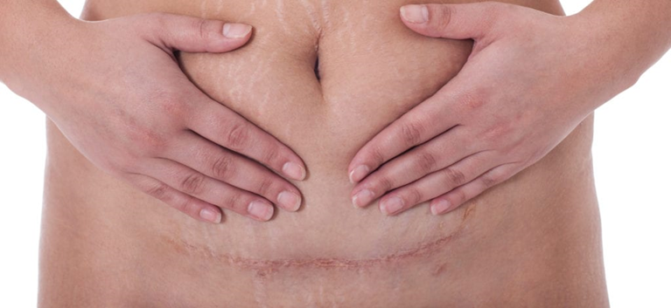
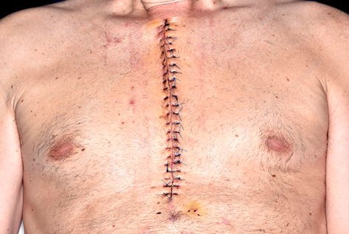
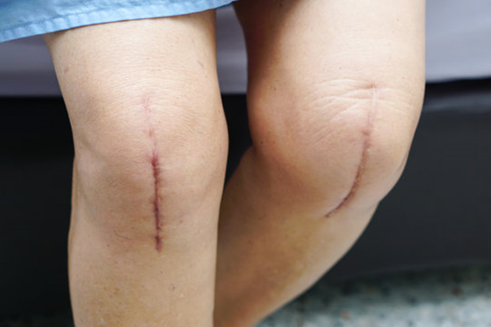

Příklady přenesených bolestí
Aktivní jizva po břišních a gyn. op. - bolesti v kříží, omezení extenze Lp, bolesti hlavy, Cp, ramenních kloubů
Po op. hrudníku - změny dechového stereotypu, blokády žeber, bolesti hrudníku a Cp
Aktivní jizvy v oblasti DK - změny stereotypu chůze, omezení rozsahu pohybu jednotlivých kloubů

Slide 12
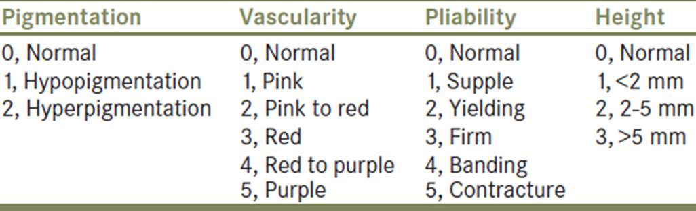
Hodnocení jizvy
Zajímá nás:
typ jizvy, stáří, lokalizace, kontura, změny barvy a pigmentace, jak u pacienta probíhá hojení jizev celkově, bolest/ svědění/pálení či jiné změny citlivosti v oblasti jizvy (snížení nebo zvýšení), edém/lymfedém, infekce, fční omezení v důsledku jizvy
Vancouver Scar Scale - hodnotí:
Pigmentaci
Pružnost
Výšku jizvy
Vaskularitu (barvu) jizvy
Bolest a svědění

Slide 13
Terapie jizvy
Jizvu ošetřujeme co nejdřív, vždy až po odstranění sterilního krytí
Jizvy v oblasti břicha lze ošetřovat i dříve (přiložení rukou plošně a lehkým tlakem, prodýchání do oblasti jizvy, zejména při změnách polohy)
První týdny se vyhýbáme delšímu kontaktu s vodou – pouze jemně osprchovat, dobře vysušit
6-8 týdnů trvá zhojení jizvy do pevnosti na cca 30-40% max. pevnosti = nutné šetrné ošetření, nepřetěžovat oblast jizvy
Po zhojení rány, vypadnutí strupů a vytažení stehů - promazávání jizvy (neparfemované krémy, oleje na jizvu, modrá indulona, nesolené sádlo...), jizva by neměla vyschnout, strupy cíleně neodstraňujeme!
Jizvu do jejího zhojení chráníme před slunečním zářením (cca 3 měsíce)
Manuálně ošetřujeme nejlépe na sucho (před namazáním), ideálně 3-6 měsíců po vzniku jizvy, 1-2x denně, 5-15 minut; starší aktivní jizvy ošetřujeme i po letech - vždy přístup individuálně

Slide 14
Terapie jizvy
Měkké techniky - stejně jako u ošetření měkkých tkání čekáme na release fenomén (fenomén tání):
Ošetření okolních tkání - plošné kruhy v oblasti nad/pod jizvou, míčkování
Ošetření po vrstvách - kůže/podkoží, poté hlouběji - kroužení vedle jizvy i v jizvě
C/S hmaty
Protažení jizvy v její délce
"Nadzvednutí" jizvy (štípání)
NIKDY neroztahujeme okraje jizvy od sebe, naopak!
U starších jizev špatně posunlivých vůči spodině možno využít např. baňkování
Flossband
Otužování jizvy - zvykání si na mechanické a termické podněty
Laser (podpora hojení - dodání energie tkáním v energetickém deficitu)
Kinesiotaping
Možná aplikace produktů na bází silikonu – gely, náplasti...

Slide 15
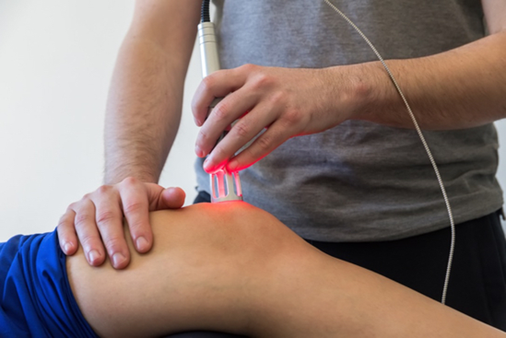
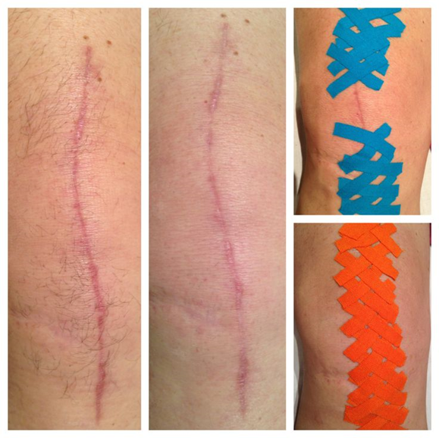
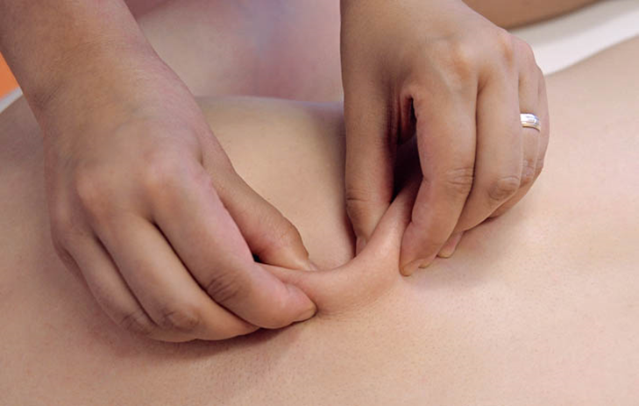

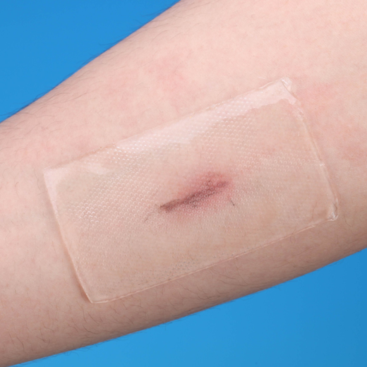
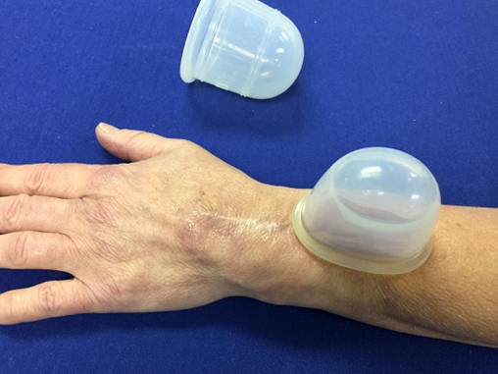
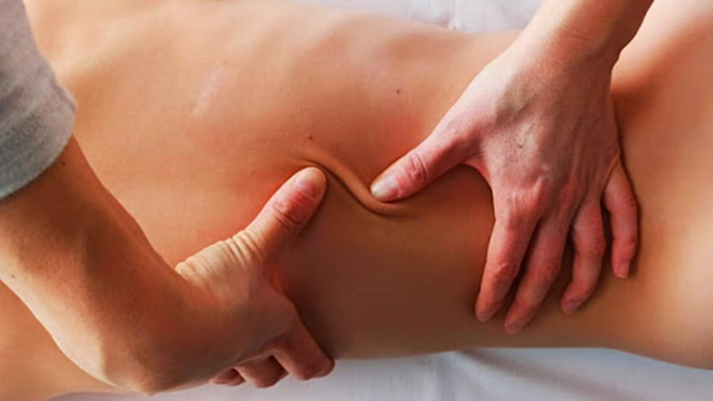



Terapie jizvy

Slide 16
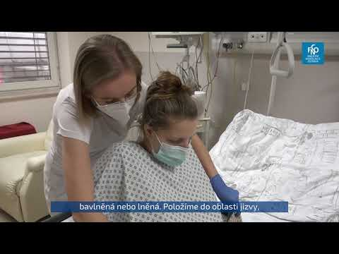
Péče o jizvu po císařském řezu

Slide 17
Zdroje:
https://www.fsps.muni.cz/impact/fyzikalni-terapie-2/proces-hojeni/
https://vos.palestra.cz/skripta/kineziologie/7a4a1.htm
https://www.physio-pedia.com
https://www.fsps.muni.cz/impact/vysetrovaci-metody-1

Slide 18
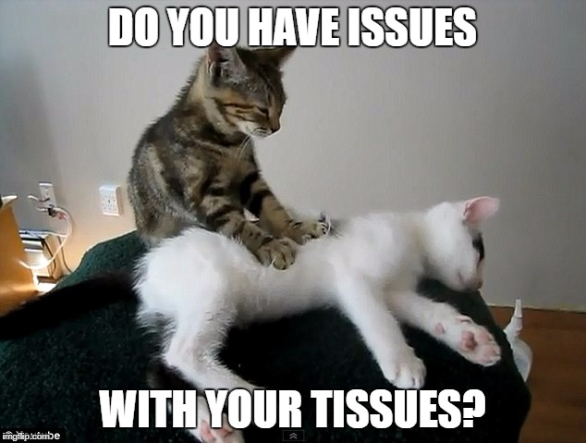
Děkuji za pozornost!

